Slide 1
Česká nová vlna
FAVKh006
8. 10. 2022
Mgr. Šárka Gmiterková, Ph.D.

Slide 2
Organizace kurzu
Kurz je vyučovaný prezenčně, sestává ze dvou dopoledních lekcí (8. 10. a 12. 11.)
Přednášku na téma slovenská větev nové vlny obstará Mgr. Katarína Kunkelová; prezentace, stejně jako promítnutý film, bude k dispozici v ISu.
Promítané filmy z každého týdne budou k dispozici ve studijních materiálech předmětu (složky Filmy). Literatura k tématu je dostupná, případné důležité kapitoly či studie najdete ve složce „Četba“ v ISu.
K jednotlivým promítaným titulům dostanete tzv.listy. V nich najdete základní informace, filmografické údaje a možné otázky k dalšímu rozpracování během/po sledování.
Způsob ukončení předmětu: ústní kolokvium. Ve zkouškovém období bude vypsáno 12 termínů s maximální kapacitou sedm studentů (pro kombinované studenty budou k dispozici dva sobotní termíny).
Ke zkoušce každý student odevzdá soupis anotací 20 filmů z poskytnutého seznamu, včetně resumé jedné odborné knihy ze seznamu povinné literatury.
Seznam filmů povinných ke zkoušce bude dodán do konce října.

Slide 3
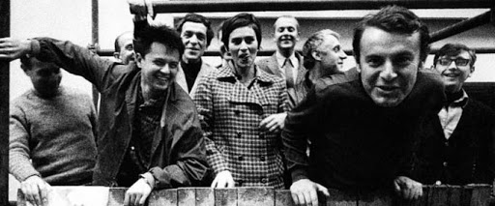
X
X
X
„Některé filmy nové vlny by se měly promítat za trest“
„Nová vlna jako mýtus?“
„Triumf marketingu nad obsahem“
„Československý filmový zázrak“
“Zlatá šedesátá“
„Kvalitativní vrchol české kinematografie“

Slide 4
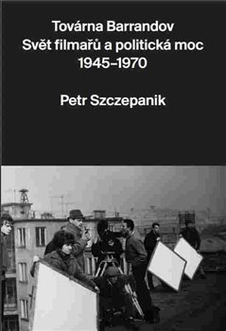


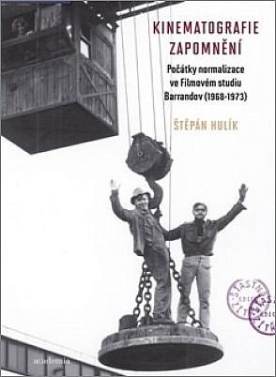


Slide 5
Nová vlna jako kontinuita i zlom v domácí kinematografii
Česká (československá) kinematografie jako lokální kinematografie, až do 60.let se ve světovém měřítku prosazují jen jednotlivé filmy (Extase, Siréna) X nová vlna jako svébytná národní škola, která se dovede sytit mezinárodními vlivy i navazovat na a rozvíjet domácí tradice
NV nelze převést na společný jmenovatel, na jednolitý styl nebo typ vidění, na určitou perspektivu >> typická je pro ni naopak různorodost autorských poetik i množství tvůrců, kteří se na točí filmy neschematické a autorské
Dvě hlavní tendence
  Objektivně kritická, „veristická“ >> Miloš Forman, Ivan Passer, Jaroslav Papoušek; zpočátku také Věra Chytilová
  Filozofující podobenství a alegorie s různým stupněm stylizace >> Jan Němec, Evald Schorm, Věra Chytilová

Slide 6
Nová vlna pohledem dobových kritiků a publicistů
Počátkem 60. let probíhaly na stránkách specializovaného tisku diskuze o povaze moderního československého filmu >> tvůrce k modernímu výrazu podněcuje a nástup nových filmařů podporuje
Osa moderní vs módní
  Československý moderní film může čerpat inspiraci ze zahraničí, ale nikoliv formou mechanické nápodoby, ale jako nástroj pro tříbení vlastního výrazu
  Naopak módní film jen prázdně kopíruje zahraniční formální výboje, bez adekvátní obsahové či ideové hodnoty
  >> Moderní československý film tak měl upoutat jak progresivní formou, tak myšlenkovou hodnotou, ideálně bytostně českou či dokonce komunistickou

Slide 7
“Pocitový” nebo “autentický” film
První termín, kterým domácí publicisté označovali modernistické filmy, se objevuje kolem roku 1962 – v kinech filmy jako Strop (1961, r. Věra Chytilová), Slnko v sieti (1962, r. Štefan Uher), Transport z ráje (1962, r. Zbyněk Brynych), Křik (1963, r. Jaromil Jireš)
>> nahlížení světa očima hrdinů, reprezentace myšlenkových proudů skrz subjektivní komentář, použití improvizovaných dialogů a monologů, skryté kamery nebo jiných prostředků, které přibližovaly divákům emoce postav
V zájmu zachování kontinuity s domácí kinematografií se snímky připodobňují ke starším lyrickým filmům Vojtěcha Jasného nebo Františka Vláčila

Slide 8
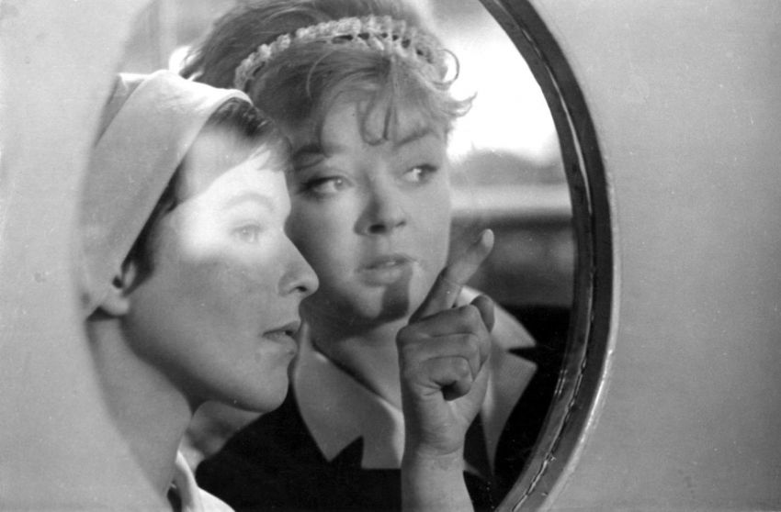
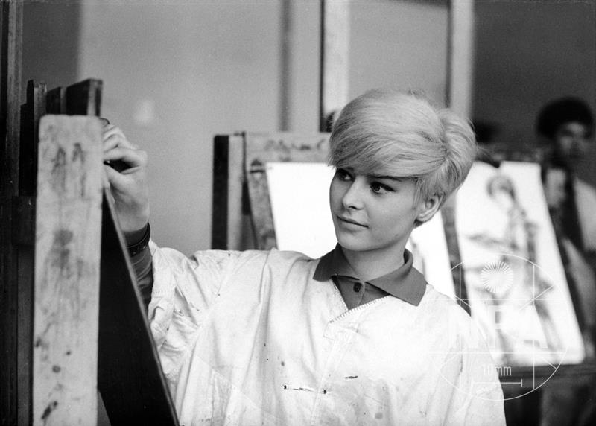
“Pocitový” nebo “autentický” film
Dalším ambiciózním filmům, které spadaly do této kategorie, se dostalo ostré kritiky. Jejich tvůrci se poté už k dalším experimentům neodhodlali nebo v Československu nenatočili už žádný film.
Tak blízko u nebe (1963, r. Vladimír Brebera)
Letos v září (1963, r. František Daniel)
Pražské blues (1963, r. Georgis Sklenakis)
Bubny (1964, r. Ivo Novák)
Třiatřicet stříbrných křepelek (1964, r. Antonín Kachlík)
částečně Okurkový hrdina (1963, r. Čestmír Mlíkovský).

Slide 9
“film-pravda”
Český ekvivalent cinema-verité, objevuje se takřka souběžně s pocitovým filmem, ale na rozdíl od pocitového filmu termín naráží na nedostatečnou tradici těchto postupů
Sloužil pro přesnější definici estetických strategií, které ve své rané tvorbě uplatňovala Věra Chytilová (Pytel blech, O něčem jiném) nebo Miloš Forman (Konkurs)
Předznamenává finální termín „nová vlna“, který je ale nutné přizpůsobit domácímu prostředí – zejména zmírnit generační antagonismus a estetickou radikalitu

Slide 10
„Nová vlna“
Pro lokální verzi NV se podle dobových publicistů stala dominantní autenticita:
  Obsazování neherců (autentičnost obrazová i dialogová)
  Skrytá kamera nebo její simulace
  Introspektivní dimenze NV (vnitřní svět postav, odmítání vnější dějovosti a podívané ve prospěch děje intelektuálního a citového).
Okruh tvůrců, kteří do NV spadají, se rychle mění a postupně zužuje - v roce 1964 na 40 tvůrců, a mezi nimi jména jako Jaroslav Balík, Zdeněk Podskalský nebo Milan Vošmik, až po Miloše Formana a Věru Chytilovou nebo Pavla Juráčka.
Z konce roku 1966 pochází slavný text Jaroslava Bočka “Nová vlna z odstupu.” Ten už pracuje se skupinou tvůrců, které pod NV řadíme dodnes, a v těch kategoriích, které se přibližně shodují s našim dnešním vnímáním NV (viz slide 5).

Slide 11
Moderní / Modernismus / Avantgarda
Moderní
  ve významu „nový“, ale také „aktuální“ >> starší nebo předešlé formy nejsou relevantní. Kult moderního končí s nástupem postmoderny v 70.letech (x přesvědčení, že umění neustále prochází podstatnou estetickou revolucí směřující k novým výrazům)
Modernismus/Moderna
  umělecké hnutí, které dovede autenticky vyjádřit prožitek současného světa. Klíčové hodnoty jsou autenticita a aktuálnost spíš než invence a jinakost.
Avantgarda
  budoucí gesto >> avant = kupředu; jde o hnutí obrácené do budoucna.

Slide 12
Moderní film
Zatímco ve 20. letech se kinematografie ještě nemohla vymezovat proti vlastním tradicím, v 60. letech už je vůči čemu se vymezovat a na co navazovat.
Představuje moderní film kontinuitu s předchozím vývojem nebo jde o zlom?
  Éru klasického filmu střídá období modernistické kinematografie
  Oba mody spolu koexistují >> modernistický film jako kontrastní a podvratná forma
Modernistické filmy jako „semi-komerční“ – umělecký úspěch nezávisí na komerčním, specializované formy distribuce a uvádění (festivaly)

Slide 13
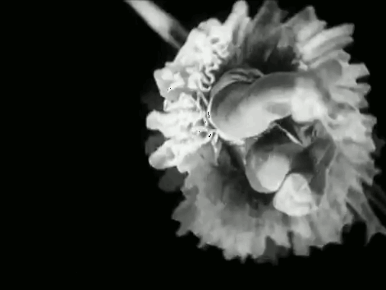
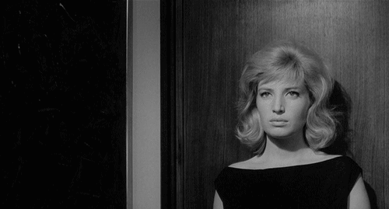
Čistý film (20.léta) X Modernistický film (60.léta)

Slide 14
„Modernistické filmy preferují vrstevnatý popis postav, prostředí nebo zápletky. Vytváří komplexní znakový systém oslabující nebo zcela odvádějící pozornost od zápletky k takovým informacím/znakům, které mají buď nepřímý nebo zcela absentující vztah ke kauzalitě.“

Slide 15
Postavy a vyprávění
Postavy málo psychologicky prokreslené >> široké existenciální přesahy namísto vyprávění o konkrétní postavě v konkrétním prostředí
Typickými postavami jsou muži – často vzdělaní, přemýšliví muži či rovnou intelektuálové
Role náhody a improvizace >> jak během procesu natáčení, ale také náhoda jako příběhový motiv
Otevřené konce, vyprávění bez jasně uzavřené pointy a znovunastolené rovnováhy
Kruhový narativ >> oproti klasicky vystavěnému vyprávění popisnější. Nabízí vhled do problémů, ale nemá pro ně řešení.

Slide 16

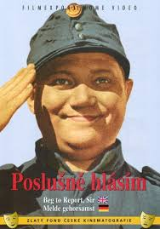


1955–1959: filmová výroba
Objevují se psychologická (komorní) dramata (Tam na konečné, Škola otců, Zářijové noci, Zde jsou lvi)
Z komediálních žánrů se kolem poloviny 50.let objevují snímky svázané s komediálním typem hlavního představitele (Jaroslav Marvan – cyklus postavou inspektora Anděla; Vlasta Burian – Muž v povětří; Oldřich Nový – Hudba z Marsu, Nechte to na mě)
satira - dodává humorným filmům vážné poselství a může plnit roli očistné kritiky. ALE! Měla ukazovat na aktuální společenské nešvary, ale zároveň z kritické perspektivy vynechávat politické otázky.

Slide 17
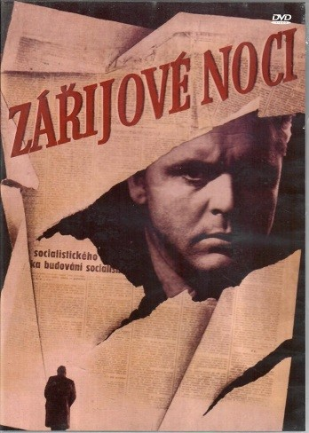
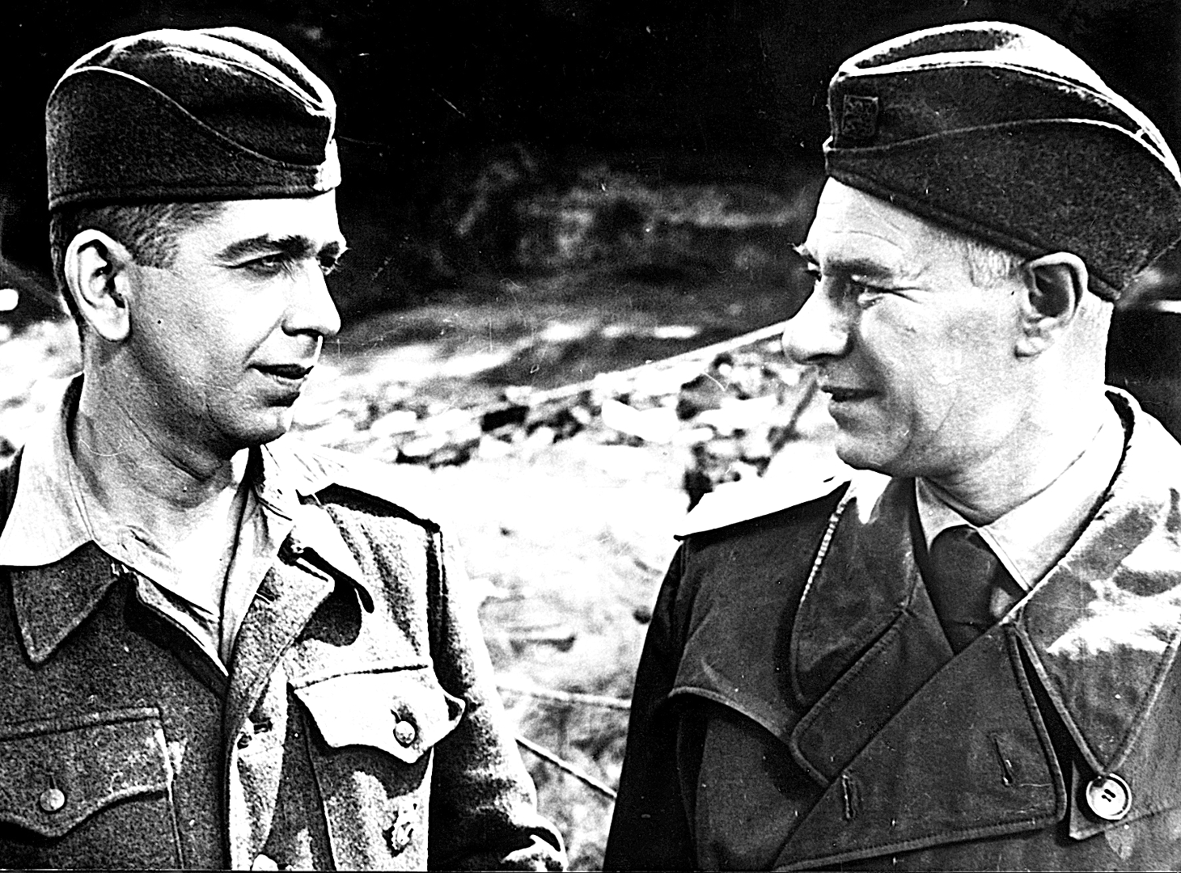
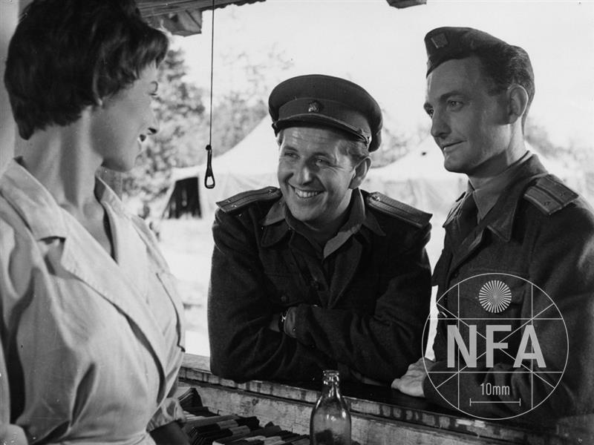
Zářijové noci
(1957, r. Vojtěch Jasný)

Slide 18

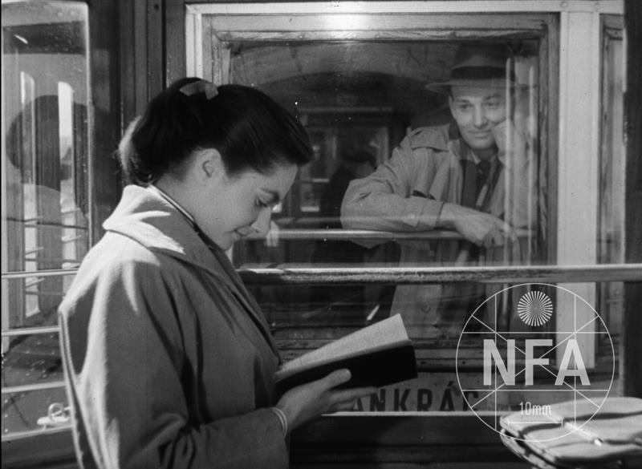
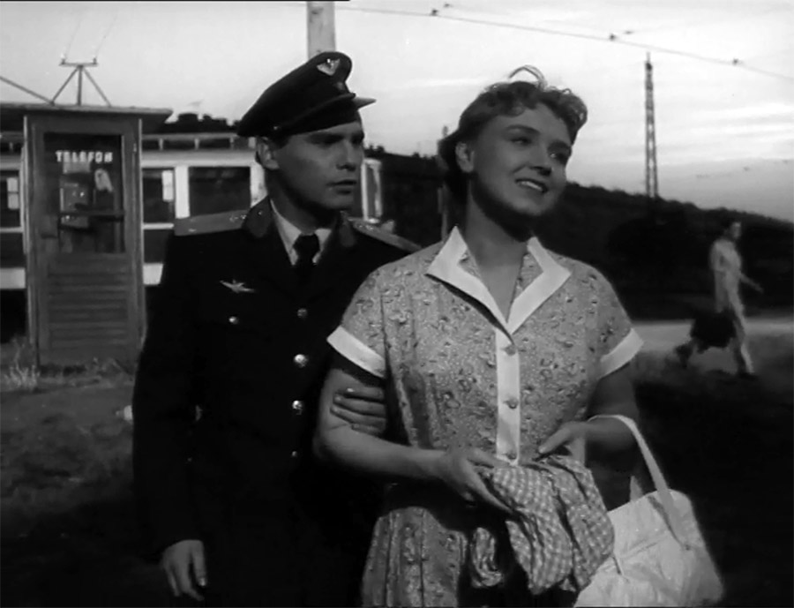
Tam na konečné
(1957, r. Ján Kadár a Elmar Klos)

Slide 19
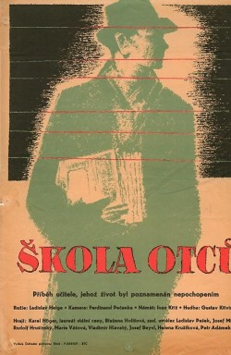
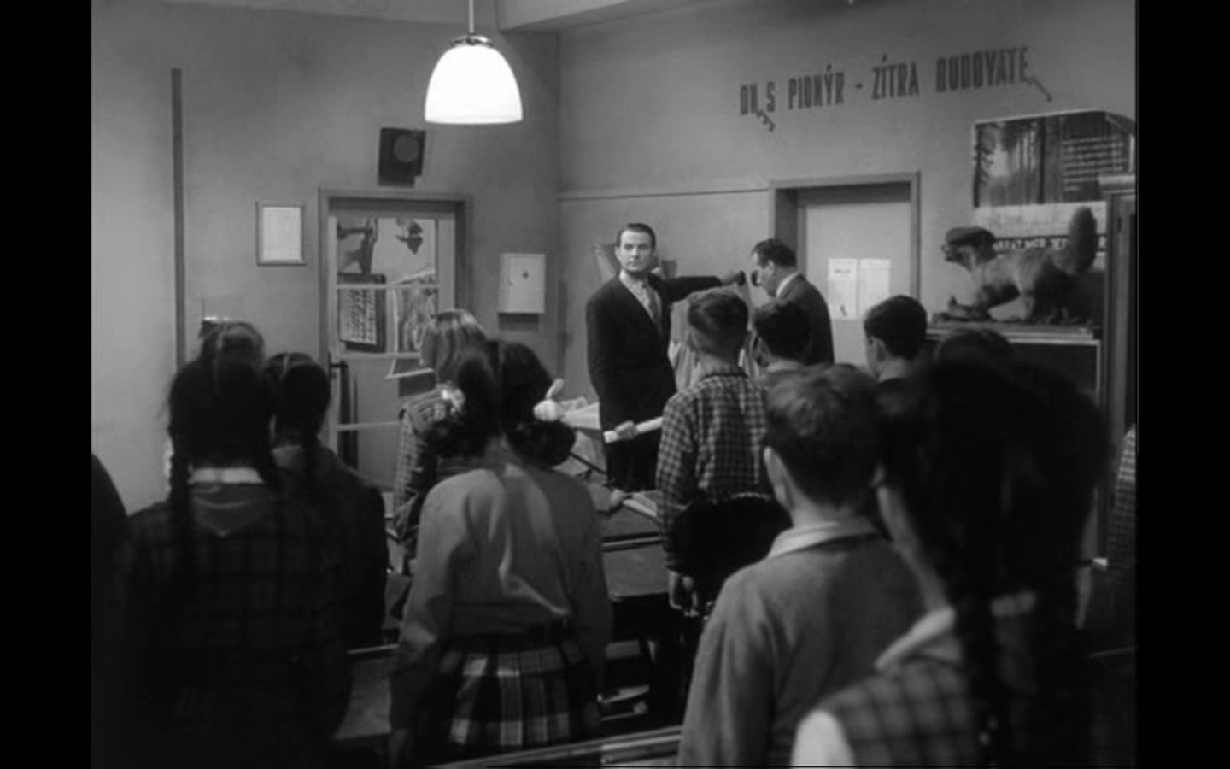
Škola otců (1957, r. Ladislav Helge)

Slide 20
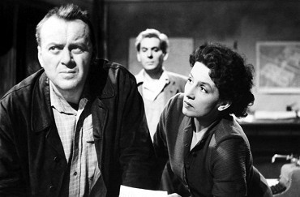
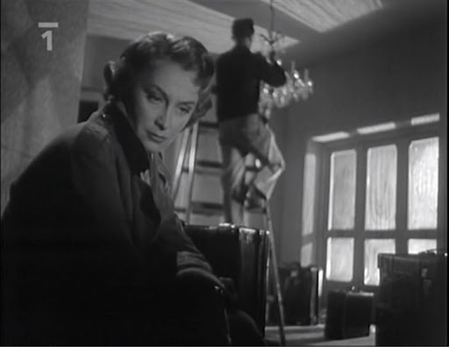
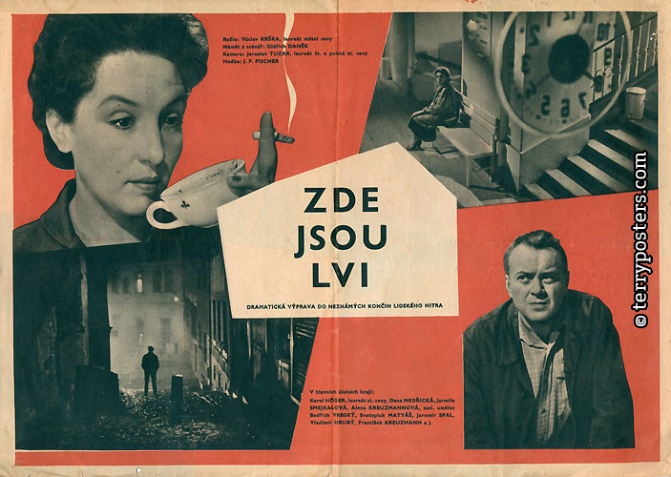
Zde jsou lvi
(1958, r. Václav Krška)

Slide 21
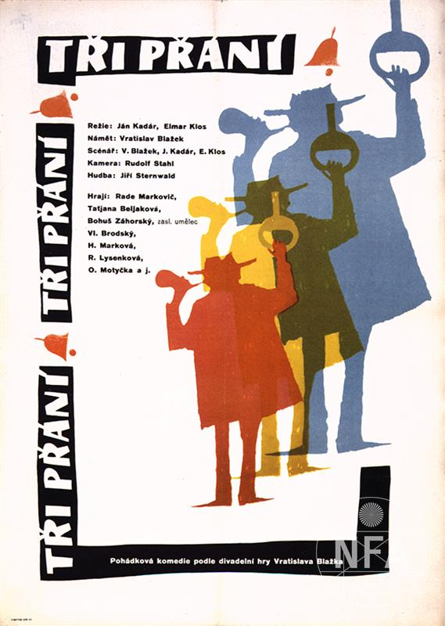
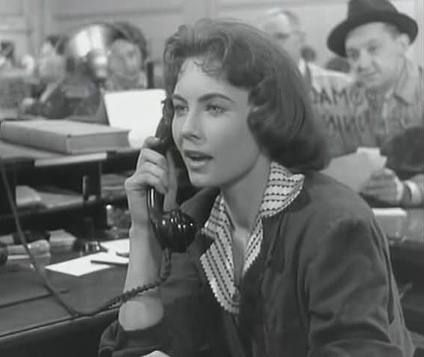
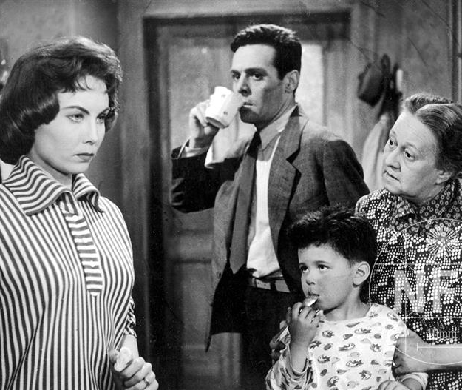
Tři přání
(1958, r. Ján Kadár, Elmar Klos)

Slide 22
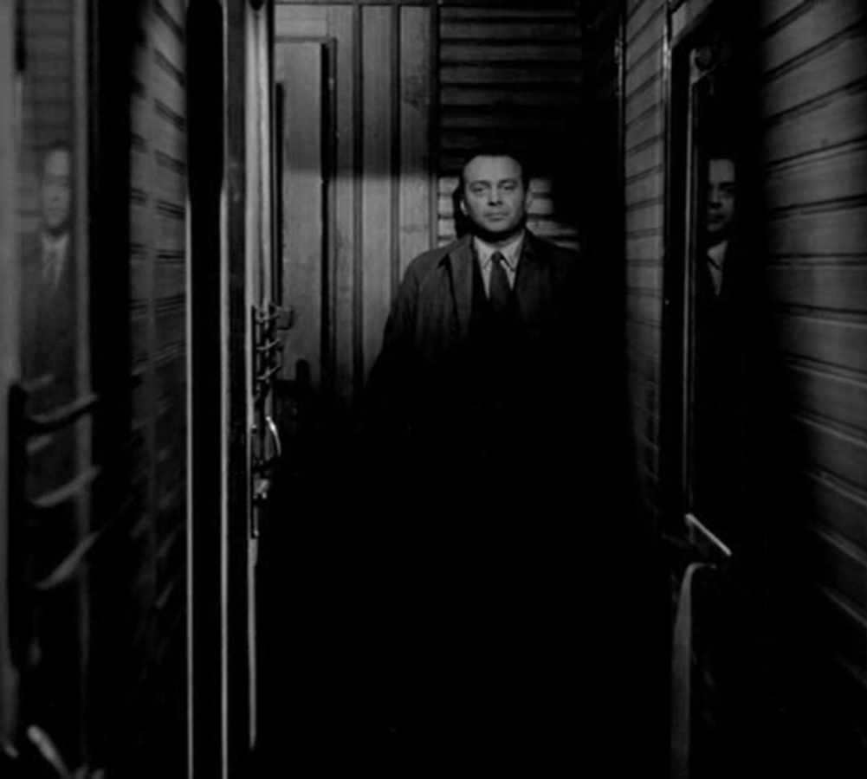
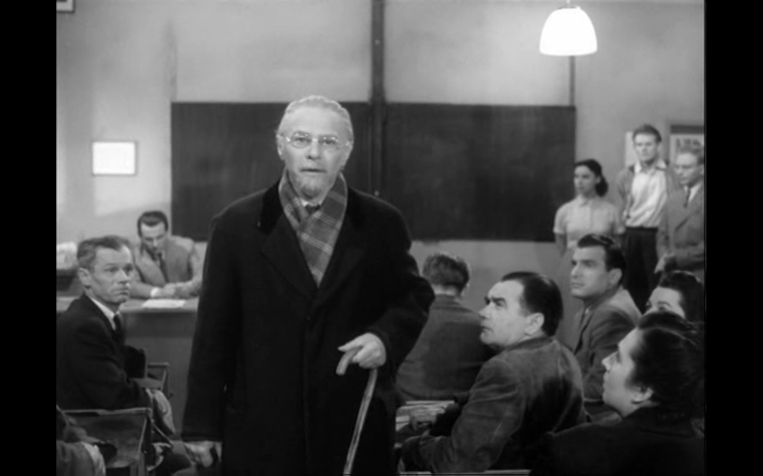
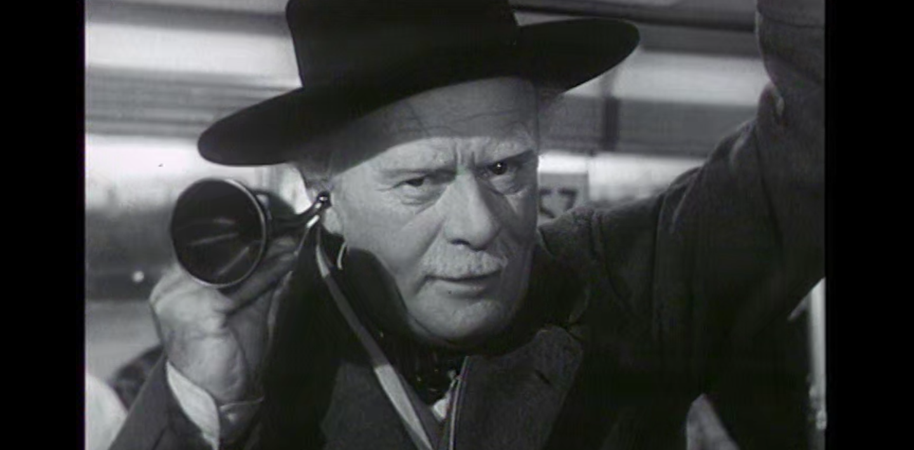
“Direct address”
“Přímé oslovení diváka”

Slide 23

I. Festival československého filmu Banská Bystrica 1959
BB jako symbol sváru mezi filmaři (a filmovými publicisty) a okruhem aparátu ÚV KSČ
„Hlavním úkolem festivalu je každoroční hodnocení úrovně československé filmové tvorby a uměleckého snažení jednotlivých umělců, vyjasnění názorů mezi různými tvůrčími obory a stanovení úkolů pro další práci naši kinematografie.“
BB si roku 1959 připomíná 15 let výročí od SNP; podobně symbolicky manifestační mělo být i konání v závěru února >> 10 let od roku převratu v únoru1948.
Heslo „Za dovršení kulturní revoluce“ → implikuje nejen bilanci a oslavu, ale také konec jedné vývojové etapy socialistické kultury

Slide 24
I. Festival československého filmu Banská Bystrica 1959
BB v kontextu dalších kulturních, manifestačně-bilanční akcí
V červnu 1959 pak celou kampaň završil okázalý Sjezd socialistické kultury, který měl v předvečer dovršení výstavby socialismu demonstrovat, jak daleko kulturní sféra v této oblasti pokročila a jak pevně a cílevědomě je stranou v tomto procesu řízena
Během festivalu s projevem vystoupil ministr školství a kultury František Kahuda, který odsoudil nedávné tendence v domácí kinematografii a jmenovitě se kritizoval filmy Tři přání, Tam na konečné, Štěňata, Mezi nebem a zemí, Hvězda jede na jih a další
„ […] hlavní témata našeho filmu […] jsou stále omezena většinou na pražské prostředí, na příběhy téměř výlučně ze soukromého života, a to na příběhy nikoliv optimistické, na problematiku jen určité části naší mládeže. […] zda u nás existuje ještě existuje zdravá rodina, zda se u nás vůbec provádí bytová výstavba, zda u nás existuje jiná mládež než páskové, zda alkoholismus patří k podstatným projevům života v naší společnosti…“
zahraničně politické přesahy – jugoslávský rozměr celé aféry

Slide 25
Důsledky BB
Proces decentralizace a liberalizace, započatý ve druhé polovině 50. let, se na dva roky zastavil
personální rekonstrukce Umělecké rady jako poradního orgánu ředitele FSB (odvolané umělce nahradili straničtí funkcionáři) a v názorném přejmenování na Ideově uměleckou radu
odvolání Eduarda Hofmana z postu ředitele FSB a nahrazení politicky spolehlivým ředitelem Filmových laboratoří Josefem Veselým
odvolání ředitele Ústřední správy ČSF, spisovatele Jiřího Marka a jeho vystřídání osvědčeným funkcionářem Aloisem Poledňákem
zpřísnění směrnic pro HSTD, kteří měli napříště kromě obsahu díla přihlížet i k politickému profilu autora a obsazení filmu
vyžádaná ideová prověrka dramaturgického plánu na rok 1959 a politická prověrka pracovníků FSB >> Kadár a Klos dostali dvouletý distanc / rozpuštění TS Feix-Daniel, která vyrobila Tři přání, Zde jsou lvi a Konec jasnovidce / dramaturg František Daniel FSB opustil a našel azyl na FAMU, Vladimír Svitáček odchází do Laterny Magiky
ČSF pozbyl práva samostatně schvalovat hotové filmy do distribuce – po Třech přáních tato pravomoc přechází pod komisi pod ministerstvem školství a kultury (model let poúnorových)

Slide 26
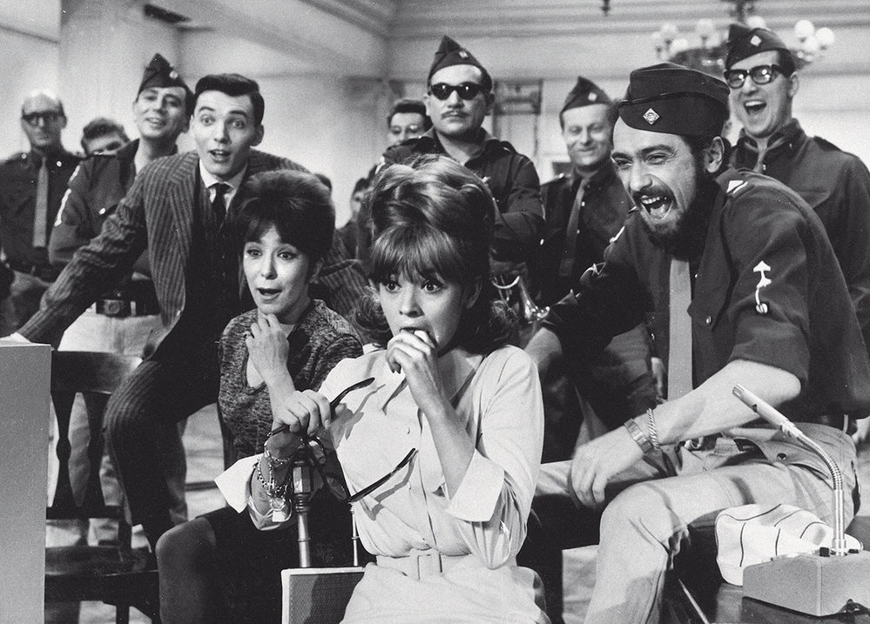
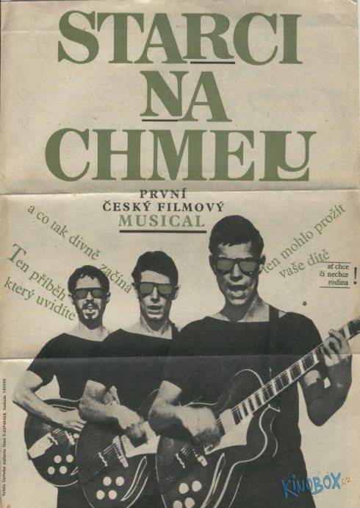
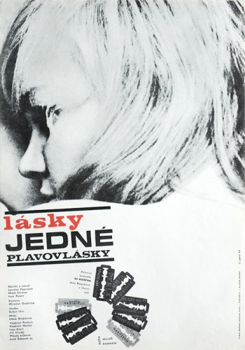
„Juvenilizace“ kina
Ve druhé polovině 50.let rekordně roste návštěvnost kin; naopak v průběhu 60. let klesá.
Televize jako důležitý faktor poklesu návštěvnosti >> na přelomu 50. a 60. let se stává preferovaným způsobem trávení volného času pro střední generaci.
Mladí diváci se naopak stahují do kin (+ letní kina)
Mladé publikum láká žánrová zábava a snímky vyrůstající z nové hudebně-divadelní kultury (Starci na chmelu, Kdyby tisíc klarinetů, Lásky jedné plavovlásky)

Slide 27
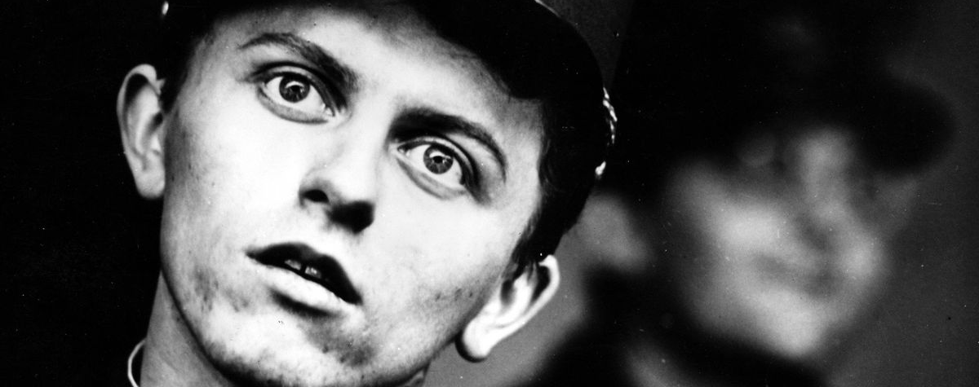
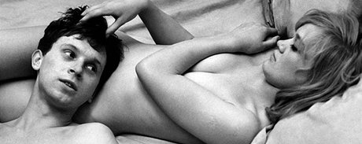
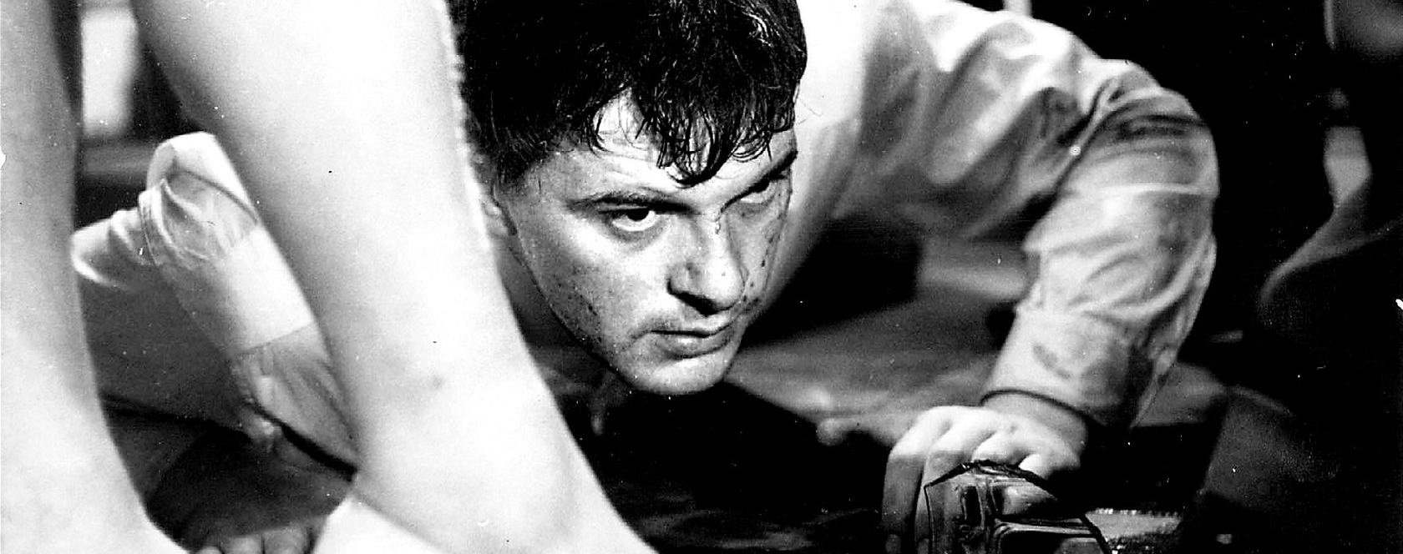
Generace filmových postav
V první polovině 60. let jsou NV filmy většinou zasazené v současnosti, apolitické (Evald Schorm?), s postavami patřícími k průměrné „střední třídě“
V mladé generaci dochází k inovaci skrz nové tváře – často všední, průměrné
Její reflexe spíš v komicko-groteskním než tragickém duchu
Chlapci-dorostenci často infantilní a neohrabaní, žádní rebelové bez příčiny (Formanovi hrdinové); dále skupina lyrických a senzuálních mladíků (Fajolo v Slnku v sieti, postavy ztvárněné Vladimírem Pucholtem a Václavem Neckářem)

Slide 28
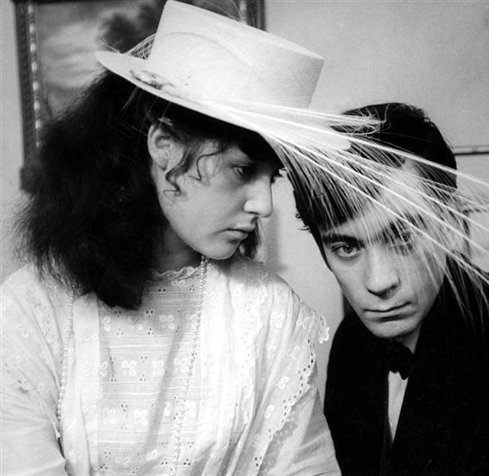
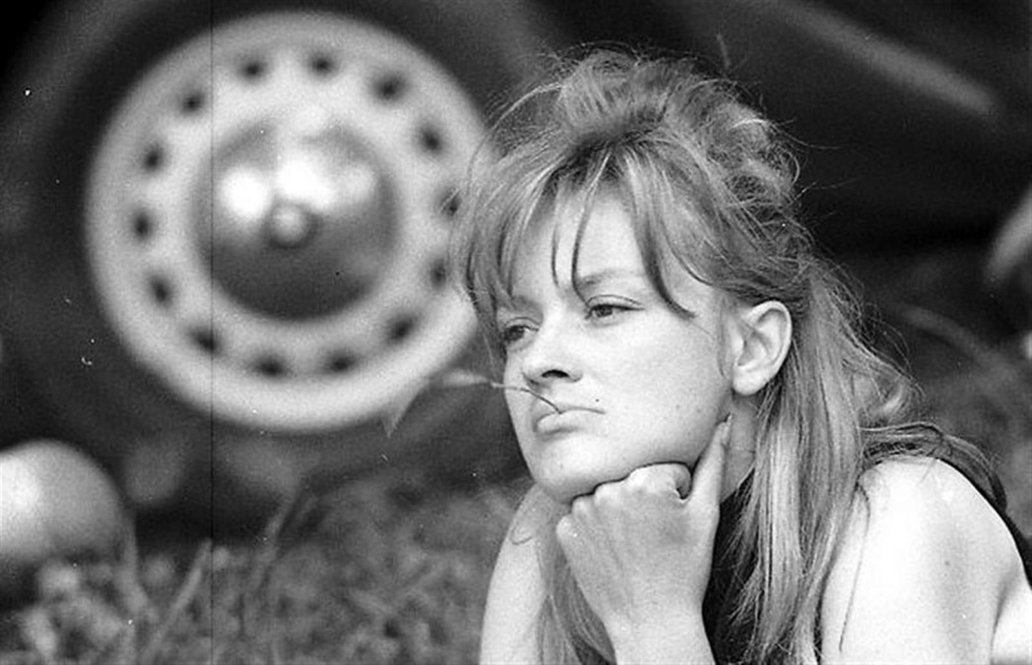
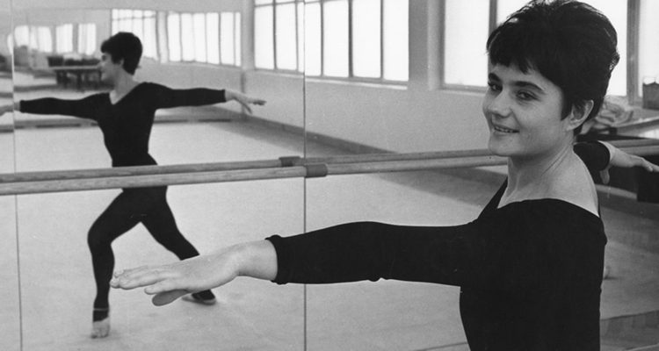
Generace filmových postav
Dívčí postavy nejsou reflektovány tak často jako mladíci; mnohem víc než chlapci vázané na výrazné ženské herecké osobnosti.
Výjimkou jsou filmy Věry Chytilové (Strop, O něčem jiném, Ovoce stromů rajských jíme) >> téma ženského sebepoznání a emancipace, ale i komediální nádech + Sedmikrásky jako portrét ženství mladého, poživačného a destruktivního.
Typ naivní blondýnky (Lásky jedné plavovlásky) a koketní brunety (Černý Petr, Věra Křesadlová, Táňa Fischerová v Hotelu pro cizince)
Jana Brejchová se objevuje ve filmech Evalda Schorma (Každý den odvahu, Návrat ztraceného syna, Farářův konec).
Intelekt jako negativní rys (redaktorka ztvárněná Jiřinou Jiráskovou v Každý den odvahu).

Slide 29
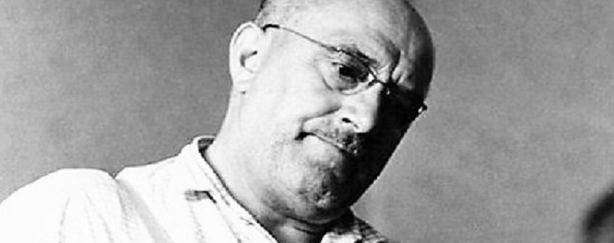
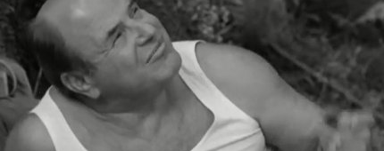
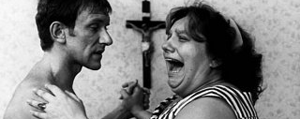
Střední a starší generace filmových postav
Namísto vypjatého heroismu spíš rodičovská všednost
Mezigenerační střet nejčastěji tematizován ve filmech Miloše Formana, Ivana Passera a Jaroslava Papouška; pozitivní vizi mezigeneračního soužití pak nabízí Intimní osvětlení
Postavy otců jako reflexe totalitního patriarchátu, ale také kontinuita s kondelíkovskou veseloherní tradicí domácí kinematografie (Jan Vostrčil, Josef Šebánek)
Postavy matek nejsou oproti starším filmům z 30. a 40. let nijak výrazné

Slide 30
FAMU
Důležité formativní prostředí nové vlny
Vzniká v roce 1946, prvním děkanem Karol Plicka
Mezi první obory (katedry) patří režie, scénáristika a dramaturgie, kamera
V roce 1950 se z dosavadních oborů stávají katedry, o rok později k nim přibývá katedra produkce, na dramaturgii dále vzniká specializace na filmovou vědu; Karel Höger a Radovan Lukavský zasvěcují studenty FAMU do principů práce herce a s hercem
Na škole v 50. letech vzniká liberální prostředí >> studenti viděli filmy mimo distribuci (prvorepublikové, zahraniční novinky) a učili je inspirativní pedagogové (František Daniel, Miloš V. Kratochvíl + zahraniční hostující pedagogové)
Od r. 1957 vede katedru režie Otakar Vávra, který byl ročníkovým vedoucím tvůrců tvořících jádro NV (Chytilová, Schorm, Schmidt, Menzel; v letech 1957–1962)

Slide 31

Sousto (1960, r. Jan Němec)
Krátkometrážní absolventský film
Během studií na FAMU Jan Němec prošel pedagogickým vedením Václava Kršky, Bořivoje Zemana a Václava Wassermana
Pro svůj absolventský film zvolil povídkovou předlohu „Druhé kolo“ Arnošta Lustiga >> Lustigovy práce patřily k modernímu proudu české literatury (jazyk, subjektivní vidění, morální otázky), podobně jako povídky Hrabalovy nebo prózy Josefa Škvoreckého
Film vzbudil mezinárodní pozornost a můžeme jej považovat za prolog k celovečernímu debutu Démanty noci

Slide 32
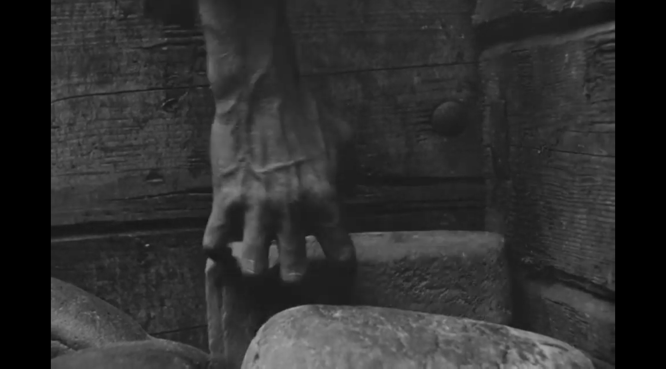
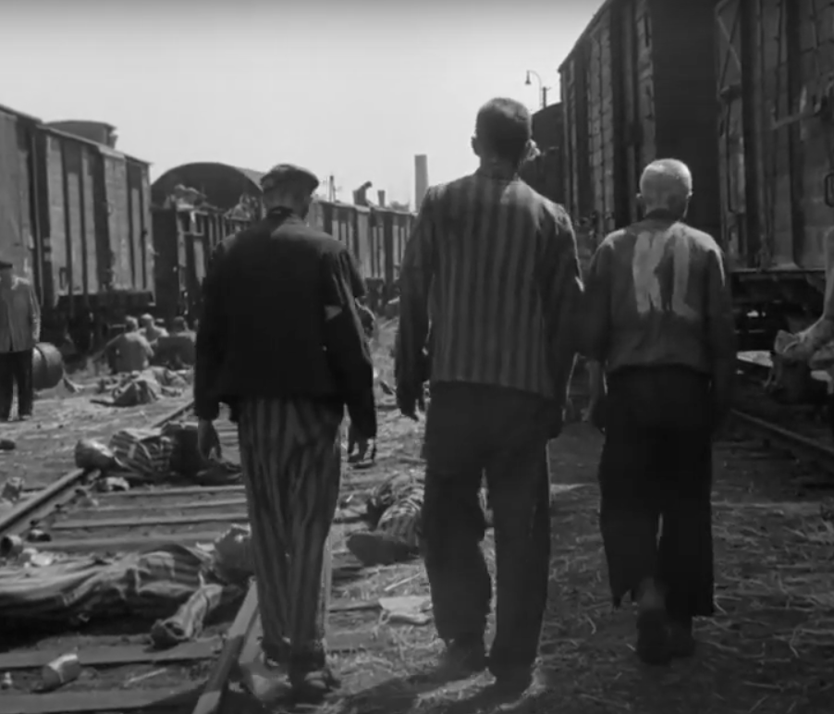
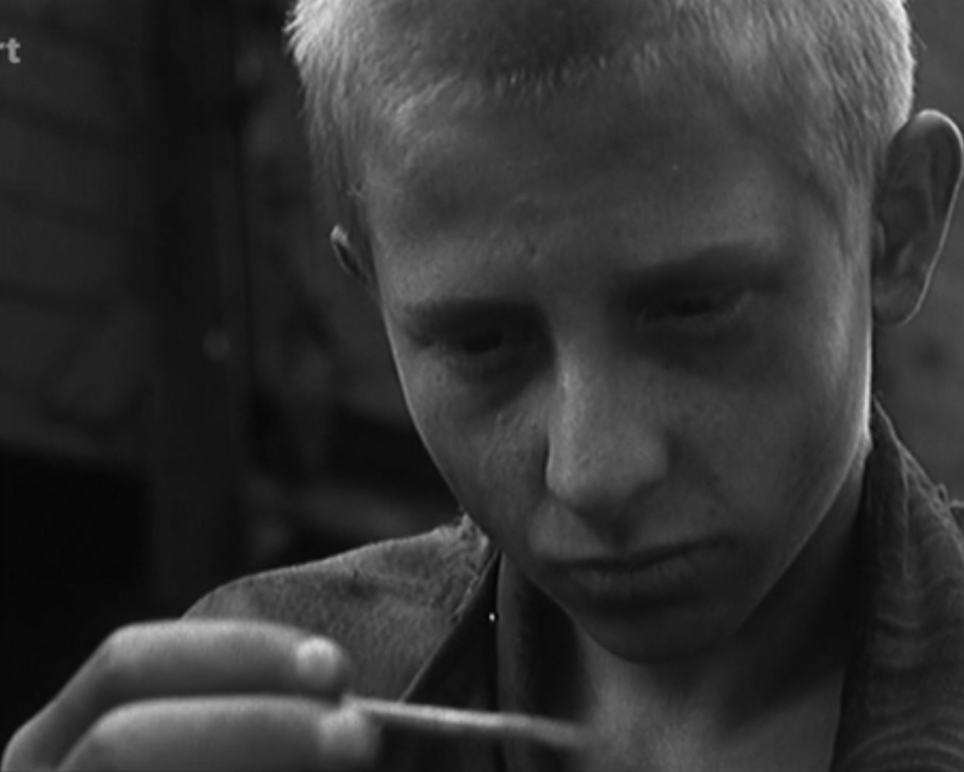

Slide 33
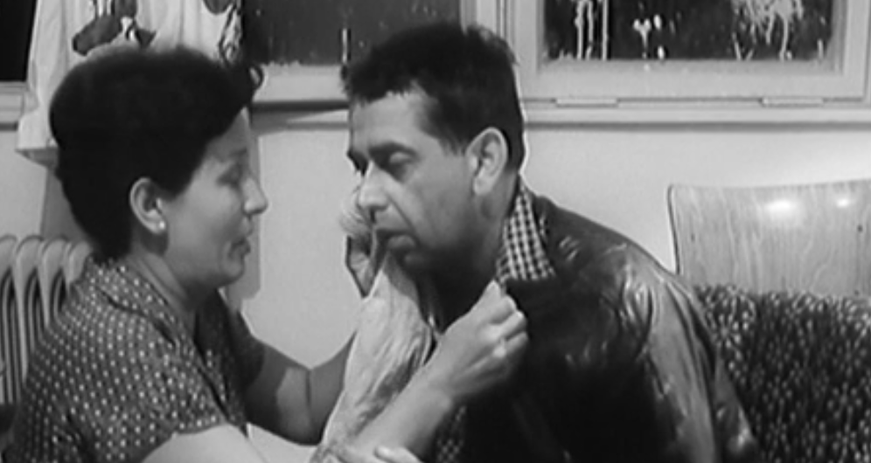
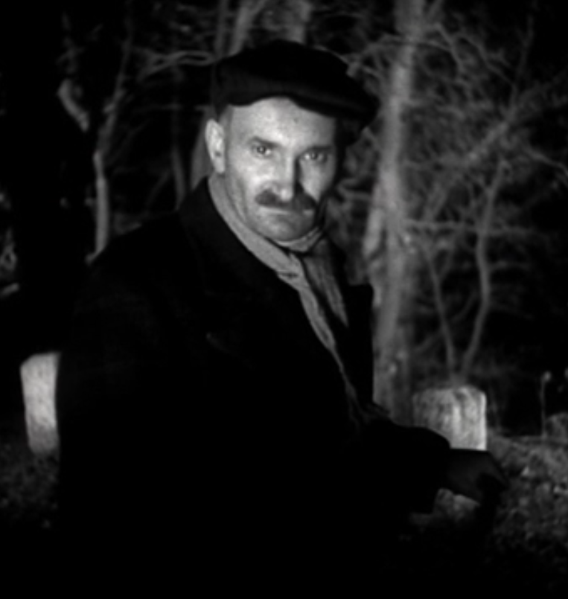
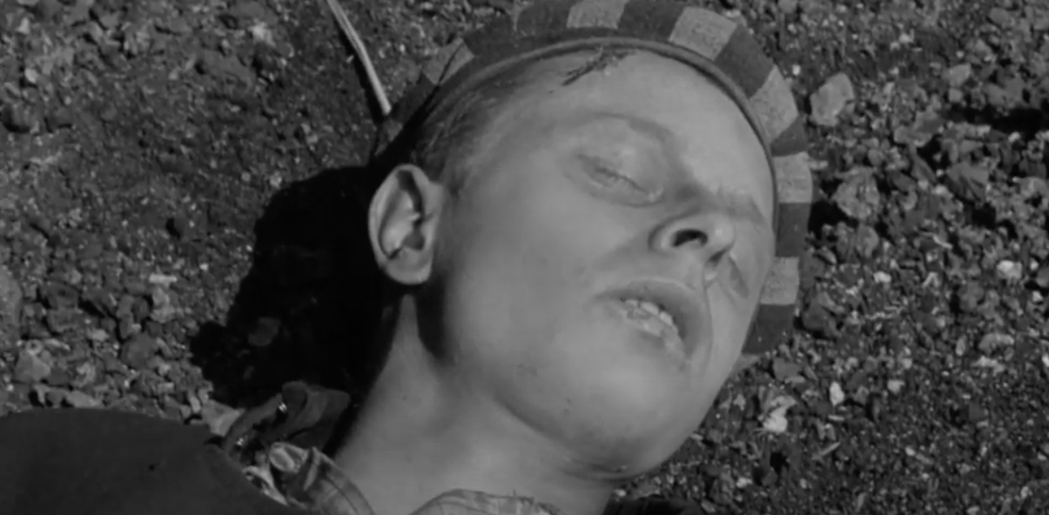

Slide 34
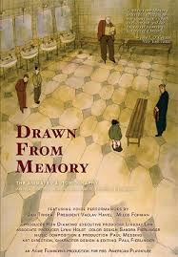
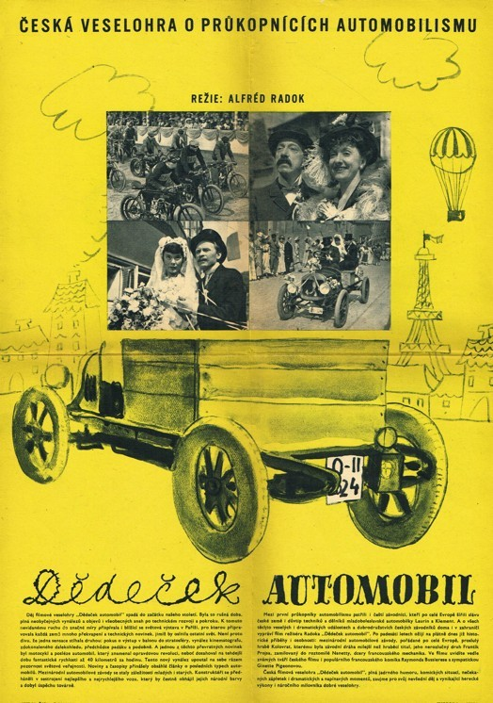
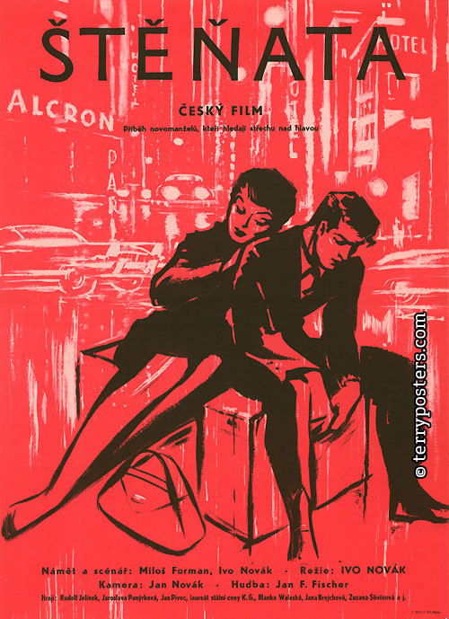
Miloš Forman (1932–2018)
„… mě lidi středního věku nedojímají. […] jsou mocní. Mě dojímá bezmocnost mladých a starých. To jsou dvě skupiny, které jsou zpravidla nejhůř manipulovány společenským řádem.“ >> mezigenerační konflikt je pro jeho ranou tvorbu typický
práce s neherci (čs období)
Hrdinové-outsideři, žádné vzory nebo příkladní mládežníci
Jako válečný sirotek byl přijatý na Kolej Jiřího z Poděbrad, odkud byl v roce 1951 za údajné zesměšňování KSČ vyloučen
Neúspěšně se hlásil na DAMU, absolvoval scénáristiku a dramaturgii na FAMU
Spolupracoval s Alfrédem Radokem, Martinem Fričem a Ivo Novákem

Slide 35
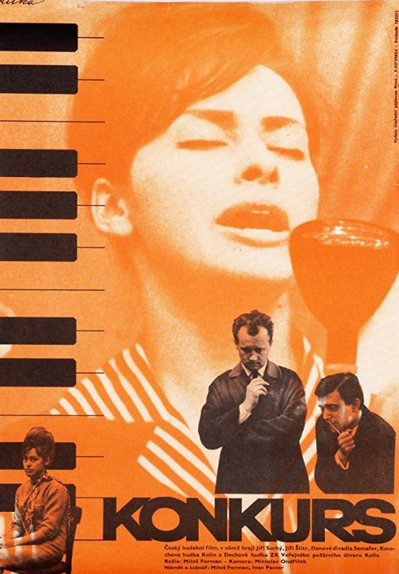
Konkurs / Kdyby ty muziky nebyly
(1963)
Formanův celovečerní debut (TS Šebor-Bor)
Kamera: Miroslav Ondříček, Střih: Miloslav Hájek
Dvě části – v první sledujeme Josefa Vostrčila v v polodokumentárním záznamu zkoušky kolínského dechového orchestru, druhá část sleduje průběh konkursu do souboru semaforského divadla a několik adeptek (příběh pedikérky Markéty, Věra Křesadlová jako dívka, kterou na zkoušce zradí tréma)
Vrcholem montážní pasáž dobového hitu „Oliver Twist“, kterou reprodukují jednotlivé adeptky (komický efekt způsobený střihem různých hlasů a podání)
https://www.youtube.com/watch?v=lavhN6cHLpw&t=3007s

Slide 36
Státně-socialistický modus produkce (SMP)
„ […] osvobození filmu od diktátu trhu znamená jeho podřízení diktátu státu. […] Každé oslabení státní kontroly umožňovalo filmu využívat výhod zestátnění.“ (A.J. Liehm v předmluvě k americkému vydání Ostře sledovaných filmů, NYC 1973)
__________________________________________________________
Státní vlastnictví >> stát a jeho reprezentanti ve vedení státního podniku
Politicko-ideologický dozor a s ním spojený centrální strategický management filmového průmyslu, který se po celou dobu existence modu zásadněji neměnil
Dramaturgie
(Silná pozice režiséra a to ve všech fázích výroby = nízká separace fáze vývoje projektů od jejich realizace)

Slide 37
Systém tvůrčích skupin (TS)
TS nabízejí personální i pracovní kontinuity se staršími mody produkce; jedno z možných vysvětlení, proč se nejen u nás, ale v celém regionu (TS v Polsku, Maďarsku, Německu) mohl otevřít prostor pro umělecké inovace; po roce 1990 rozpad skupin jako jedna z příčin krize domácího filmového průmyslu
První skupina TS vzniká na podzim 1954 na popud nového ředitele ČSF Jiřího Marka >> začátek decentralizace, liberalizace ve druhé pol. 50. let
Roku 1959 Jiřího Marka ve funkci střídá Alois Poledňák
Na pozici vedoucího Filmového studia Barrandov (FSB) střídá Eduarda Hofmana roku 1960 Vlastimil Harnach
Ústředním dramaturgem se roku 1960 stává Břetislav Kunc

Slide 38
TS 1954–1970
1954-1970: relativní stabilita, podmínky pro tvorbu specifických zaměření TS (témata, styly, žánry)
osobní sítě: vznikají „stáje“ kmenových autorů a kmenových režisérů >> každá ze skupin si vytváří vlastní skupinovou identitu (dobovým žargonem „tvář“)
Hlavně v letech 1963–69 se systém TS stabilizoval >> klíčové platformy pro iniciaci a přípravu projektů, jako umělecký a hospodářský dozor pro jejich realizaci a také důležité pro výchovu talentů
Funguje 5 hlavních TS:
  Bohumil Šmída – Ladislav Fikar
  Karel Feix – Miloš Brož
  Erich Švabík – Jan Procházka
  Jiří Šebor – Vladimír Bor
  Ladislav Novotný – Bedřich Kubala.
Kromě skupiny Feix – Brož se s filmy tvůrců NV setkáváme ve všech skupinách.

Slide 39
Profily jednotlivých TS
Karel Feix s dramaturgem Milošem Brožem
Ladislav Novotný – dramaturg Bedřich Kubala
Divácký film, jenž staví na populárních žánrech a zkušených režisérech: např. komedie Limonádový Joe (Oldřich Lipský, 1964), Král králů (Martin Frič, 1963), Ženu ani květinou neuhodíš (Zdeněk Podskalský, 1966), Vražda po našem (Jiří Weiss, 1966), Poslední růže od Casanovy (Václav Krška, 1966), Přísně tajné premiéry (Martin Frič, 1967) a muzikály Starci na chmelu (Ladislav Rychman, 1964) a Dáma na kolejích (Ladislav Rychman, 1966).
Jakožto bývalý „kapitalistický“ producent Feix zdůrazňoval, „že tvorba skupiny představuje 12–15 procent produkce Barrandova a Koliby, ale v kinech i v exportu reprezentuje plnou třetinu“
Do FSB přešla v roce 1956 z Československého armádního filmu, kde si vytvořila základnu dlouholetých spolupracovníků, jako byli režiséři Karel Kachyňa, Vojtěch Jasný a František Vláčil; kameramani Jaroslav Kučera, Jan Čuřík a Josef Vaniš.
Podle dohody o začlenění do ČSF musela skupina jednou ročně natočit film s vojenskou tematikou – takto vznikly tituly jako Zářijové noci (Vojtěch Jasný, 1957), Tenkrát o vánocích (Karel Kachyňa, 1958) a Král Šumavy (Karel Kachyňa, 1959).
V 60. letech ale TS armádní náměty opustila a otevřela se existenciálním látkám nové vlny (natáčeli zde především Antonín Máša a Evald Schorm).

Slide 40
Profily jednotlivých TS
Jiří Šebor – Vladimír Bor
Bohumil Šmída – Ladislav Fikar
Protipól TS Feix–Brož a konkurent TS Šmída–Fikar
Objevila Miloše Formana s jeho spolupracovníky Ivana Passera a Jaroslava Papouška. Odvaha riskovat s debuty dalších režisérů; pro film „získala“ prominentní spisovatele jako Jana Procházku, Josefa Škvoreckého, Zdeňka Mahlera, Ladislava Fukse a Vladimíra Párala.
TS vytvořila všechny Formanovy filmy, vč. Novákových Štěnat
další objevy TS: režiséři: Zdeněk Podskalský, Jiří Hanibal, Štěpán Skalský, Ivo Novák, Jindřich Polák, Ivan Passer, Václav Sklenář, Zdeněk Sirový
Ve svých pamětech nevzpomíná Šmída na 60. roky jako na úspěšné období – TS přitom vyrobila filmy Jiřího Menzela, Věry Chytilové či Pavla Juráčka
Pavel Juráček jako jeden z dramaturgů TS (od roku 1959) spolu s ním Jan Libora, Václav Nývlt, Zdeněk Bláha; od roku 1959 dále Vladimír Kalina (scenárista Žižkovské romance) a Miloš Macourek
podíl na pěstování sítě spolupracovníků a autorských stylů NV však patří hlavně Ladislavu Fikarovi – básník a překladatel s širokým rozhledem, intelektuálním vlivem a smyslem pro modernistickou estetiku

